Slide 1
Revues 1 et 2
Équipe P1

Slide 2
Test préliminaire de vitesse de la FFT

Slide 3
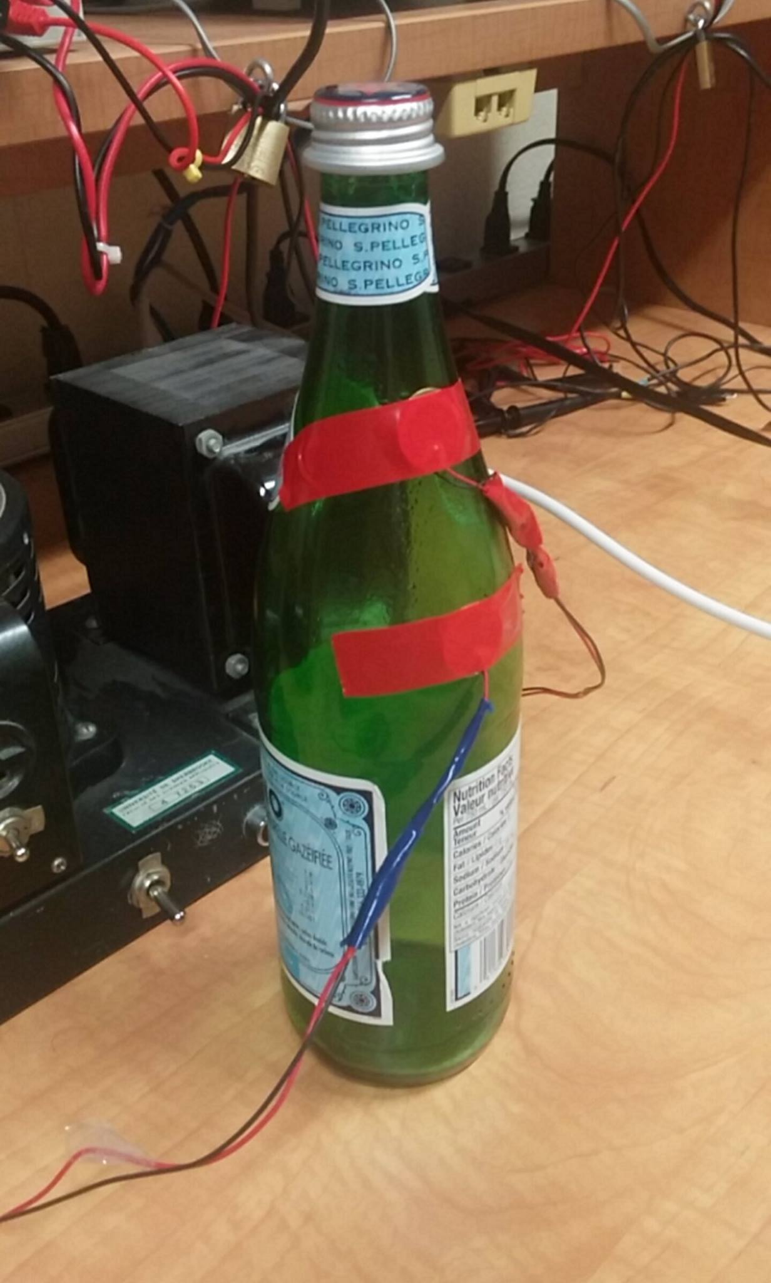
Test préliminaire de corrélation
Corrélation des points entre 20kHz et 40kHz
Bas de la bouteille – Bas de la bouteille
Bas de la bouteille – Sans toucher
Bas de la bouteille – Haut de la bouteille
Résultats variant très peu, mais tout de même prometteurs pour notre application

Slide 4
Test préliminaire de corrélation
Données corrélées | Coefficient de corrélation
Bas1 et Bas2 | 0.9966
Bas1 et Bas3 | 0.9933
Bas2 et Bas3 | 0.9941
Bas1 et aucun toucher | 0.9918
Bas2 et aucun toucher | 0.9917
Bas3 et aucun toucher | 0.9922
Bas1 et Haut | 0.9909
Bas2 et Haut | 0.9909
Bas3 et Haut | 0.9914

